Slide 1

Rogelio García Álvarez
EDA Bootcamp Data Science 2023-2024
XX/01/2024

Slide 2
Indice?
Explicación del EDA

Slide 3
Generación de energía en España
¿Qué tipo de energía se ha generado en los últimos 10 años y en qué medida?

Slide 4
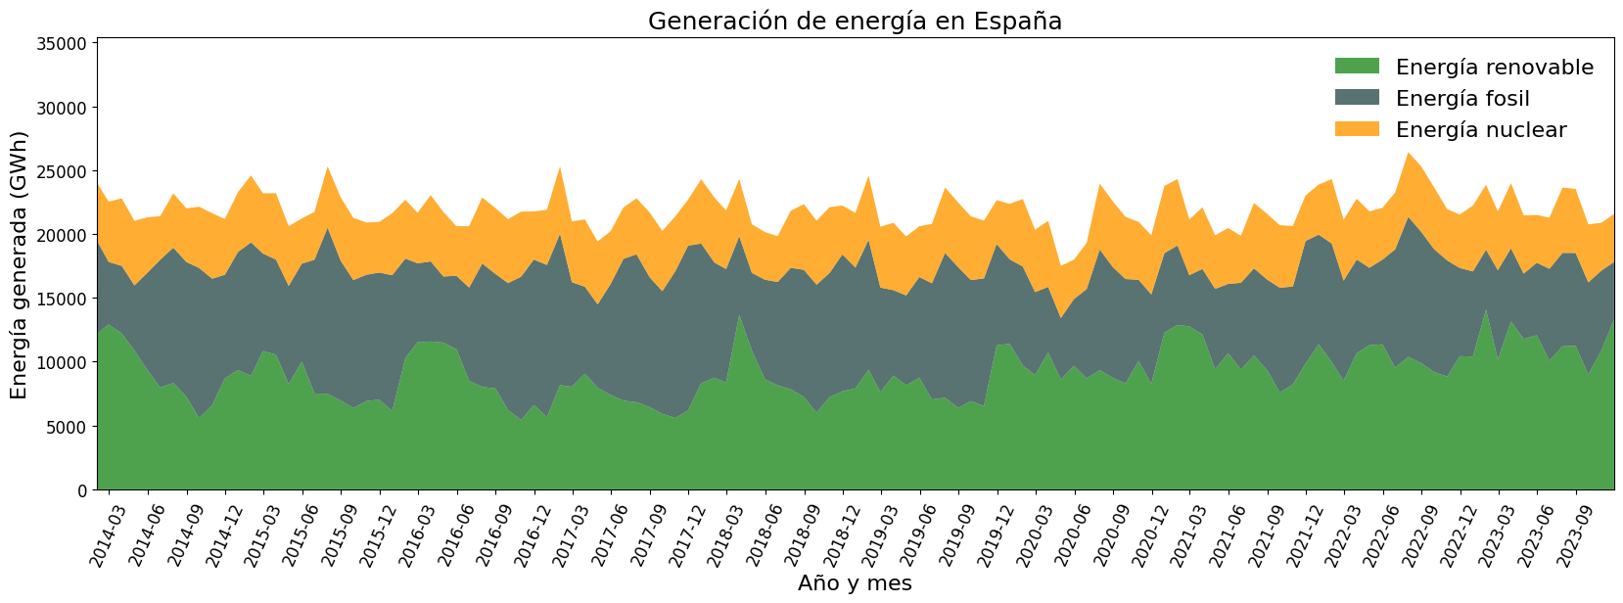
Generación de energía en España
¿Qué tipo de energía se ha generado en los últimos 10 años y en qué medida?
1. Aumento de producción de energía renovable y disminución de producción de energía fósil
2. Producción generalmente estable de energía nuclear
3. El patrón de picos y valles de la energía renovable y la energía fósil es inverso en muchos periodos
4. “Aplanamiento” entre picos y valles en la generación de energía renovable

Slide 5
Mix energético en España
¿Cómo ha cambiado la generación de energía en los últimos 10 años?

Slide 6
Mix energético en España
¿Cómo ha cambiado la generación de energía en los últimos 10 años?

Slide 7
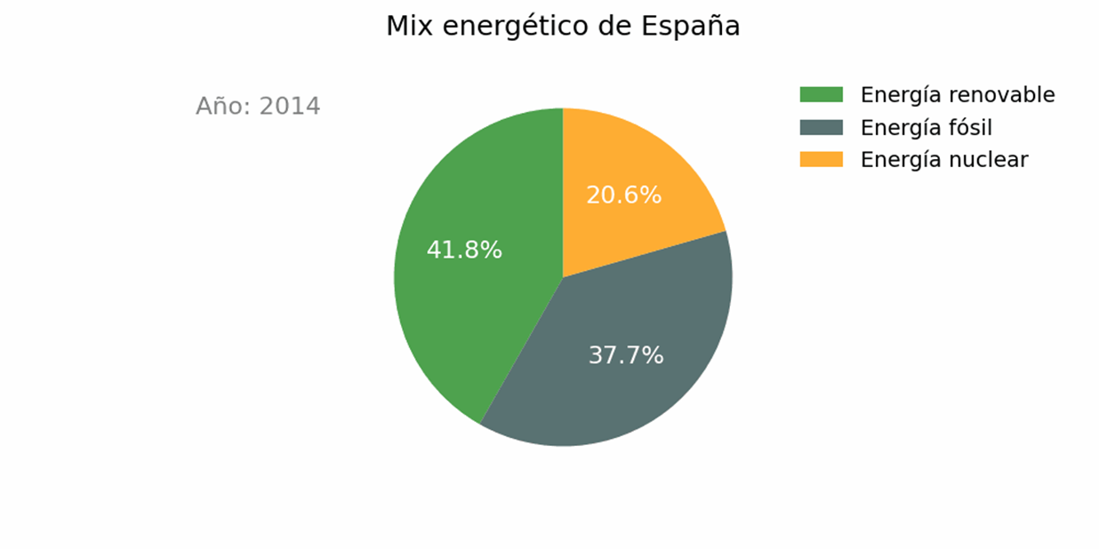
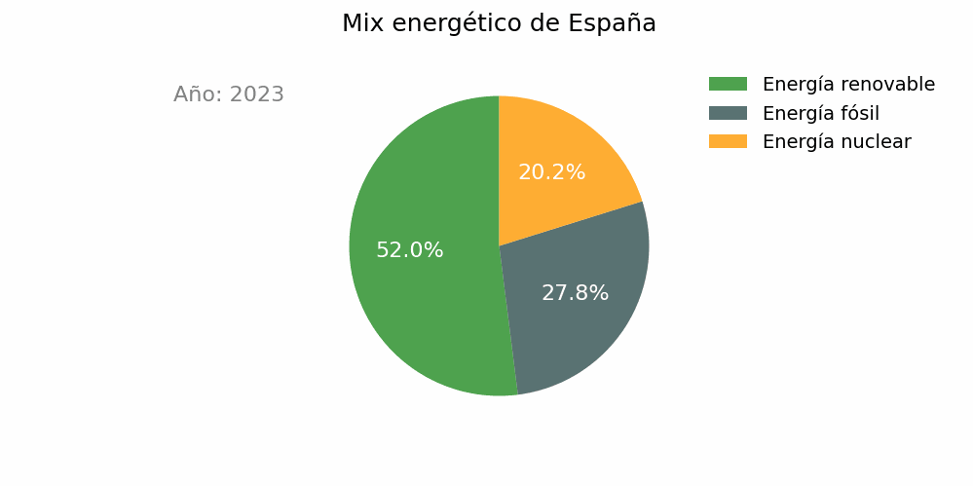
Mix energético en España
¿Cómo ha cambiado la generación de energía en los últimos 10 años?
El peso de la energía nuclear en el mix energético se mantiene prácticamente constante
Disminución de ∼10% del peso de la energía fósil y aumento de ∼10% del peso de la energía renovable

Slide 8
Mix energético en España
¿Hasta qué punto se complementan la energía renovable y la energía fósil?

Slide 9
Mix energético en España
¿Hasta qué punto se complementan la energía renovable y la energía fósil?

Slide 10
Generación de energía renovable en España
¿Qué tipo de energía renovable se ha generado en los últimos 10 años y en qué medida?

Slide 11
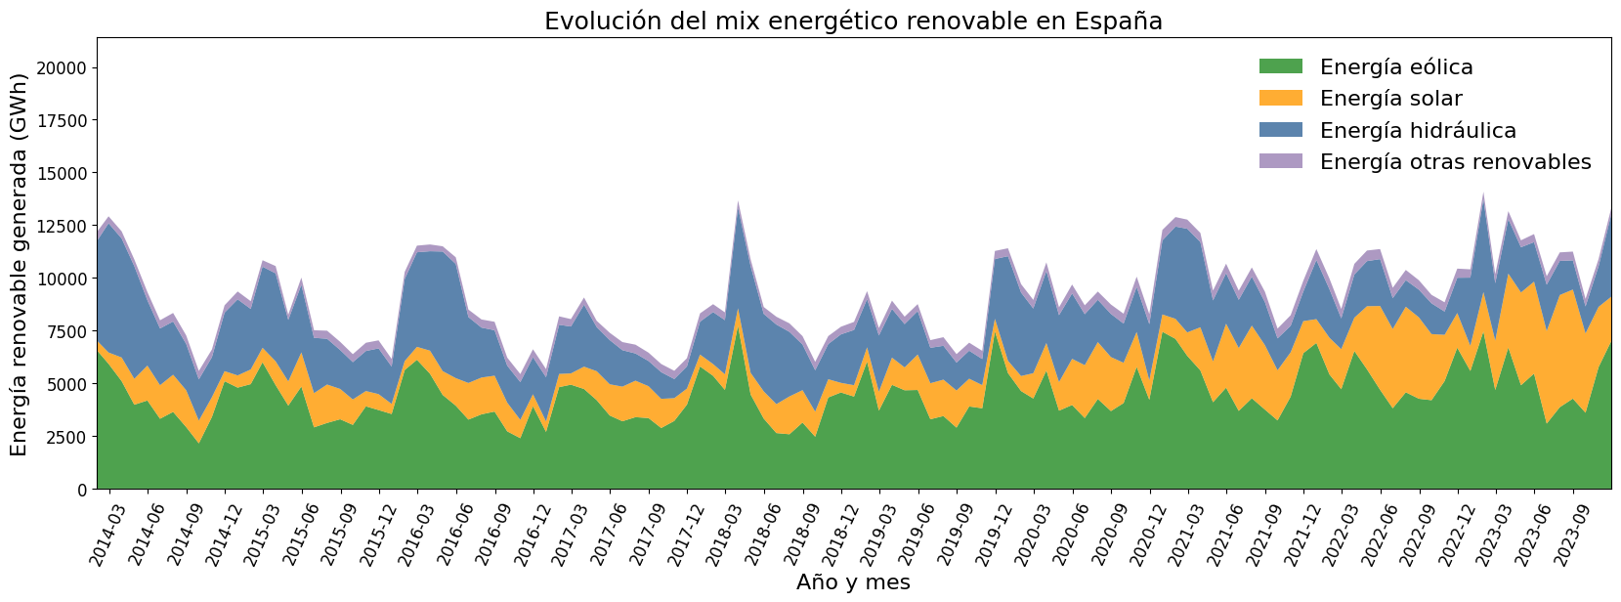
Generación de energía renovable en España
¿Qué tipo de energía renovable se ha generado en los últimos 10 años y en qué medida?
1. Aumento de producción de energía solar y eólica
2. Disminución de producción de energía hidráulica
3. Mayor producción de energía eólica e hidráulica en torno al primer trimestre de cada año
4. Mayor producción de energía solar en torno al segundo/tercer trimestre de cada año

Slide 12
Mix energético renovable en España
¿Cómo ha cambiado la generación de energía renovable en los últimos 10 años?

Slide 13
Mix energético renovable en España
¿Cómo ha cambiado la generación de energía renovable en los últimos 10 años?

Slide 14
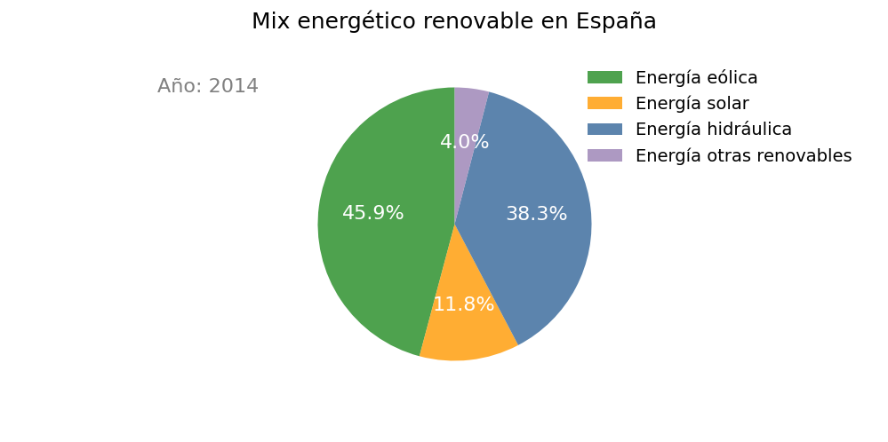
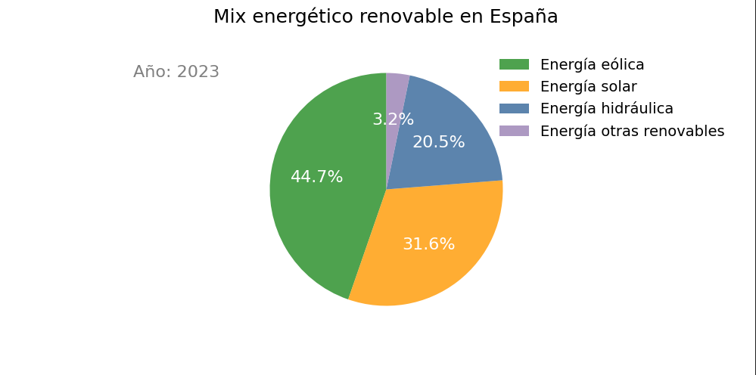
Mix energético renovable en España
¿Cómo ha cambiado la generación de energía renovable en los últimos 10 años?
El peso de la energía eólica en el mix energético renovable se mantiene prácticamente constante
Disminución de ∼20% del peso de la energía hidráulica y aumento de ∼20% del peso de la energía solar

Slide 15
Mix energético renovable en España
¿Por qué hay un “aplanamiento” en la generación de energía renovable?

Slide 16
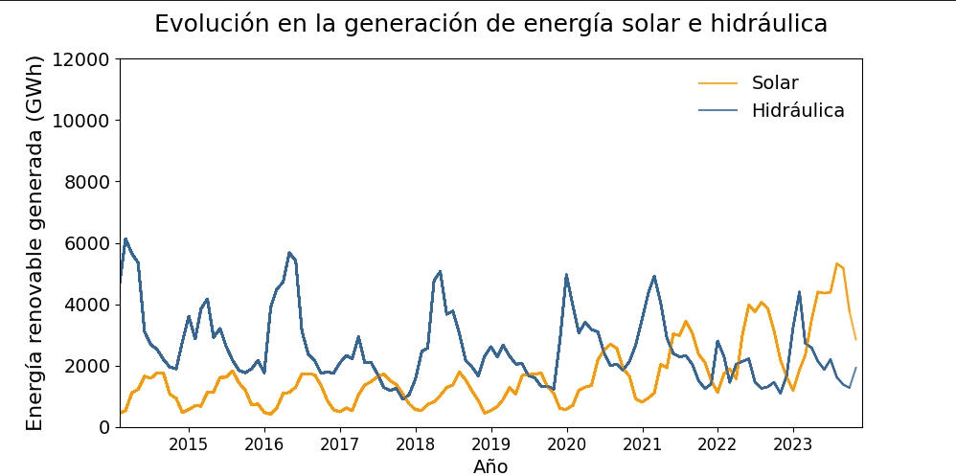
Mix energético renovable en España
¿Por qué hay un “aplanamiento” en la generación de energía renovable?
Existe estacionalidad en la generación de energía renovable
La generación de energía solar es significativa a partir de 2020 y contribuye en mayor medida a estabilizar

Slide 17
Mix energético renovable en España
¿Por qué hay un aumento significativo en la generación de energía solar?

Slide 18
Mix energético renovable en España
¿Por qué hay un aumento significativo en la generación de energía solar?

Slide 19
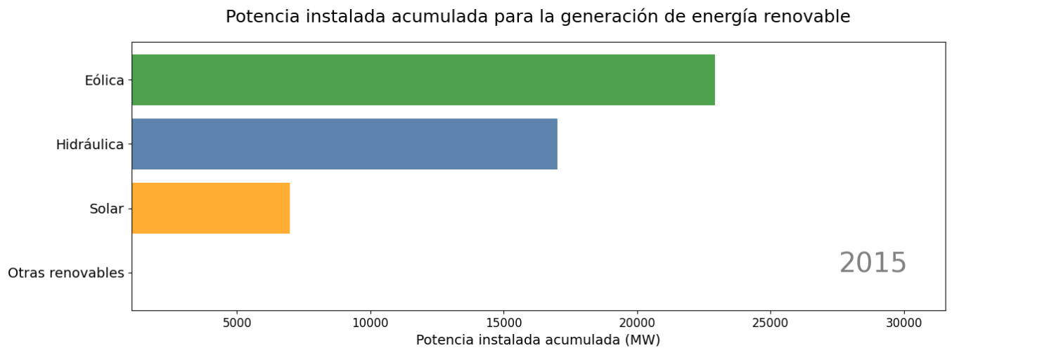
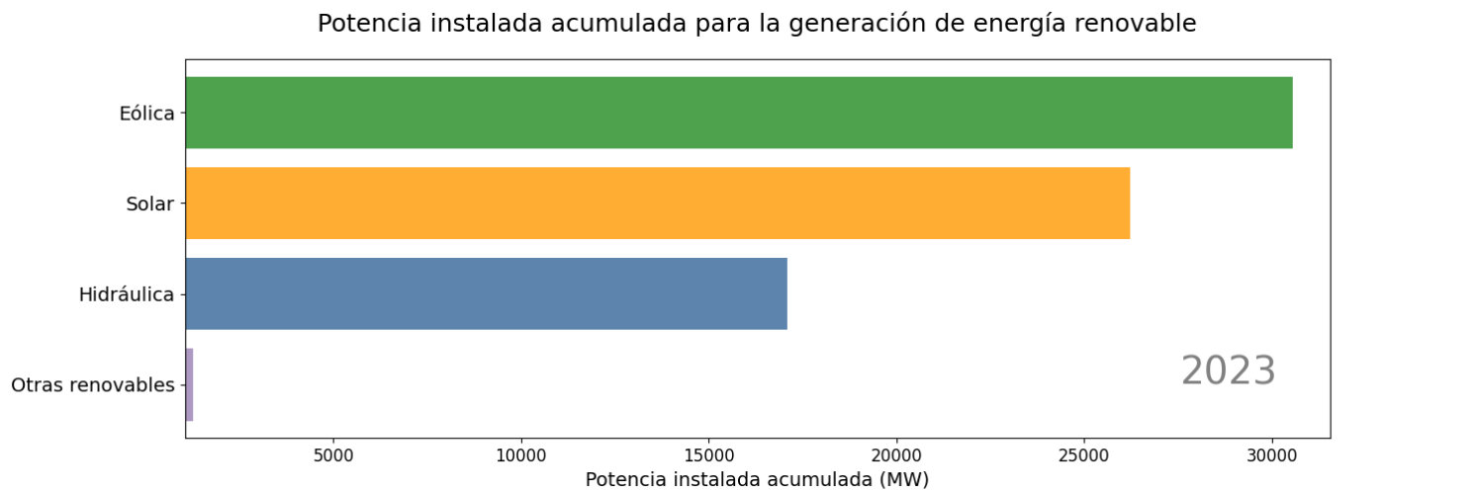
Mix energético renovable en España
¿Por qué hay un aumento significativo en la generación de energía solar?

Slide 20
Condiciones meteorológicas en España
¿Cuáles son las principales plantas de producción de energía hidráulica en España?

Slide 21
Condiciones meteorológicas en España
¿Cuales son las regiones de España donde se acumula mas precipitación de lluvia?

Slide 22
Condiciones meteorológicas en España
¿Cuales son las regiones de España donde se acumula mas precipitación de lluvia?
Mayormente en la mitad norte/noroeste y en algunas zonas del sur

Slide 23
Condiciones meteorológicas en España
¿Cuáles son las principales plantas de producción de energía eólica en España?

Slide 24
Condiciones meteorológicas en España
¿Cuales son las regiones de España con mayor velocidad media del viento?

Slide 25
Condiciones meteorológicas en España
¿Cuales son las regiones de España con mayor velocidad media del viento?
No hay zonas claramente predominantes, a excepción de las zonas costeras

Slide 26
Condiciones meteorológicas en España
¿Cuáles son las principales plantas de producción de energía solar en España?

Slide 27
Condiciones meteorológicas en España
¿Cuales son las regiones de España con mayor insolación media?

Slide 28
Condiciones meteorológicas en España
¿Cuales son las regiones de España con mayor insolación media?
Casi todas las regiones, excepto la noroeste

